Slide 1


Slide 2
ADHD bij kinderen en jongeren overzicht en update huisartsen

Slide 3
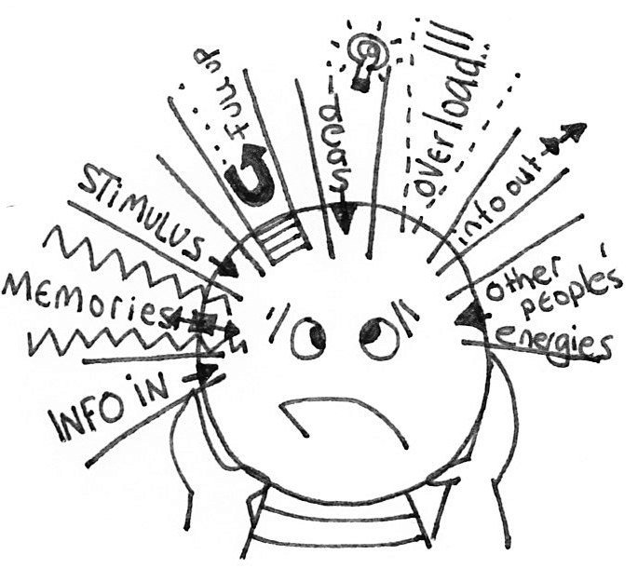
Menu
Overzicht
Update
Rol van de huisarts
medicatie

Slide 4
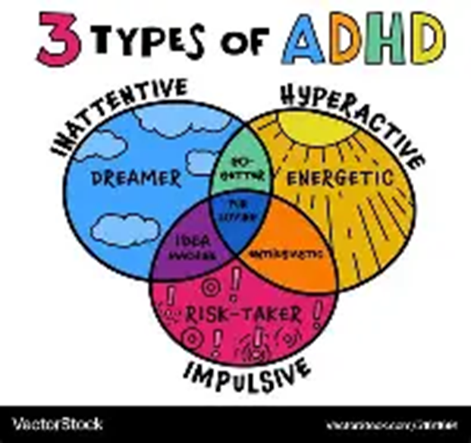
1. Diagnose
1.1 Criteria
3 dimensies, 3 subtypes
Symptomen kunnen variëren per leeftijd en situatie
  Jonge kinderen: vooral hyperactiviteit en impulsiviteit.
  Oudere kinderen/jongeren: vooral onoplettendheid en concentratieproblemen.
Symptomen moeten persistent zijn en leiden tot beperkingen in meerdere omgevingen (thuis, school, sociale situaties)
8 jaar = meest sensitieve leeftijd voor diagnose

Slide 5
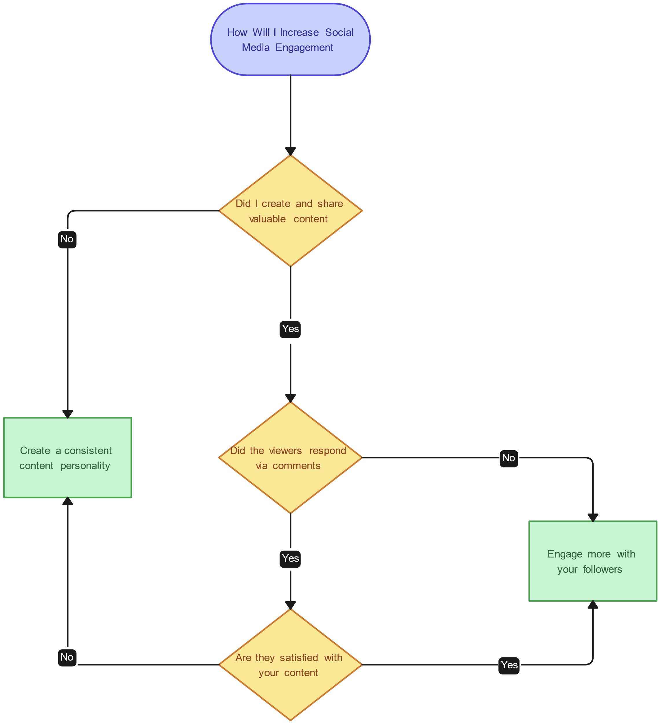

1. Diagnose
1.2 Concept : categoriaal vs dimensioneel
  Categorisch model (ja/nee)
    Diagnose = aanwezig of niet
    Duidelijke afgrensbare categorie
    Beslissing: wel/geen ADHD

Slide 6
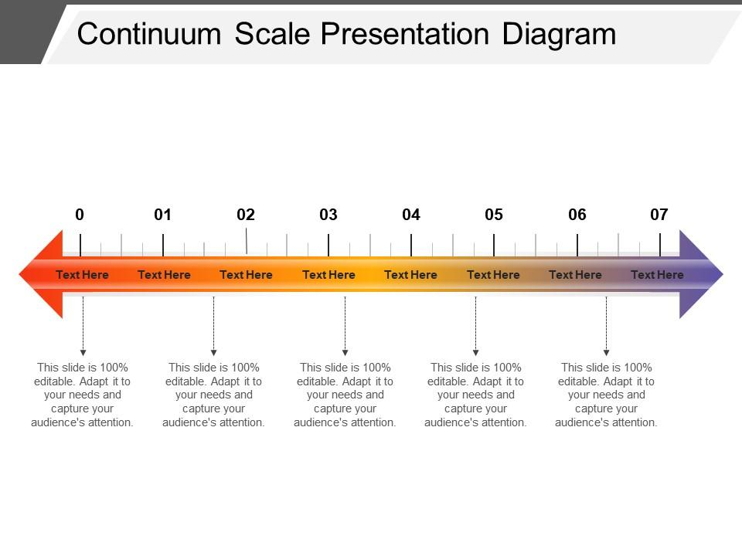
1. Diagnose
1.2 Concept
  Dimensioneel model (continuüm)
  ADHD = neurobiologische variatie in hersenontwikkeling en –functie
    Symptomen liggen op een schaal (continuüm)
    Geen scherpe grens tussen ‘gezond’ en ‘ADHD’ (vgl. hypertensie: bloeddruk op een schaal)

Slide 7
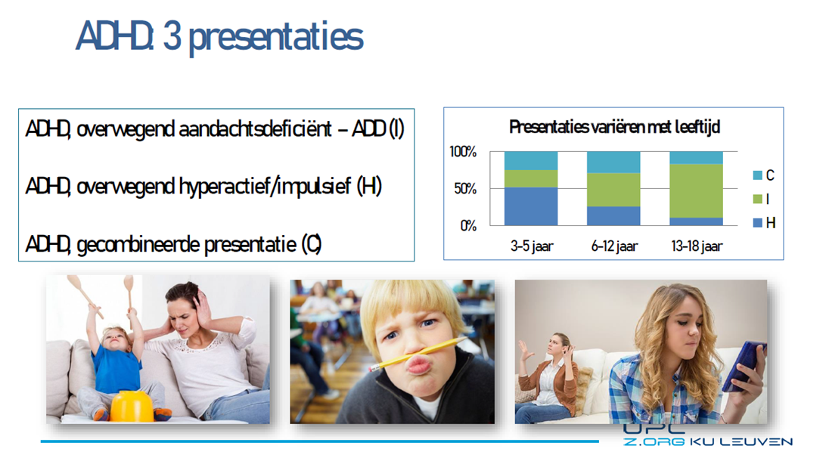
1. Diagnose
1.2 Concept
Dimensies binnen ADHD
  A/H/I = aparte dimensies
      Aandachtstekort
      Hyperactiviteit
      Impulsiviteit
Vaak samen voorkomend, dus 'syndroom' blijft overeind
Sluit aan bij huidige wetenschappelijke bevindingen op hersenniveau
Behandeling blijft categorale beslissing
  Vooral wanneer er ernstige impact is op functioneren

Slide 8
2. Diagnostiek
Huisartsen: belangrijke rol in de eerste signalering
Reden tot verwijzing proberen in te schatten:
  Ernst
  Verhaal binnen de context
Belangrijk om ook andere oorzaken of comorbide aandoeningen uit te sluiten, zoals angst, depressie, leerstoornissen (schoolse drop out), slaapproblemen, gedragsproblemen, middelenmisbruik, criminaliteit, ea. psychiatrische stoornissen
Doorverwijzing naar een kinderneuroloog, kinderpsychiater of gespecialiseerd centrum voor uitgebreide diagnostiek
Wat in afwachting...?

Slide 9
2. Diagnostiek – evolutie?
Systematische review – conclusie:
  Valide en betrouwbare diagnose van ADHD vereist nog altijd klinische afweging: in welke mate impact op dagelijks leven?
  Alle andere metingen (vb. biomarkers) leiden niet tot meer betrouwbare diagnose
  EEG geen meerwaarde
  Rol van AI? Voorlopig geen meerwaarde
=> Gouden standaard blijft de klinische diagnostiek

Slide 10
3. Etiologie
Genetica en Epigentica bij ADHD
Genetica (hoog erfelijk) Adhd is hoog erfelijk Tweelingstudies tonen grote genetische invloed Omgevingsfactoren spelen ook een rol | Epigentica Twee hersenregio's geassocieerd met ADHD-gedrag Meer DNA-methylastie bij ADHD Omgevinfsfactoren beïnvloeden hersenontwikkeling via methyatie

Slide 11

Risicofactoren:
  Perinatale factoren
    Toxiciteit (bv. luchtvervuiling)
    Hersenletsels
Omgevingsfactoren: concrete opvoedingsgedrag van ouders is niet doorslaggevend
Digitale verslaving ⇄ ADHD: kip en ei?
  Jongeren met ADHD hebben meer verslavingsproblematiek
  Waarschijnlijk:
    ADHD → meer schermgebruik (past bij hun profiel)
    Niet: schermgebruik → ADHD
Mogelijk gedeelde genetische kwetsbaarheid

Slide 12
4. Behandeling en begeleiding
Niet enkel gericht op de symptomen, maar ook op de geassocieerde problemen en secundaire impact:
  Studieproblemen
  Gedragsproblemen
  Relatieproblemen
  Problemen op het werk
  Psychiatrische stoornissen
  Middelenmisbruik
  Criminaliteit
  Mortaliteit

Slide 13
4.1 Behandeling – drie pijlers
! gouden regel: altijd eerst omgeving aanpassen (thuis en op school) !
Psycho-educatie
Gedragsinterventie en/of andere niet-medicamenteuze behandelingen
=> geeft niet meteen een ingrijpende verandering maar belangrijk ondersteunend effect op lange termijn: positiever opvoedingsklimaat - beter omgaan met
= de sleutel om op langere termijn bijkomende problemen of stoornissen te voorkomen
Medicatie

Slide 14

Multidisciplinair: (gedrags)therapie, psycho-educatie en aanpassingen op school, mits dit alles ev. medicatie
Samenwerking huisarts – specialist:
  Specialist: min. 1x/j bij specialist ikv FU beeld / comorbiditeit en verlenging indicatie, evaluatie effectiviteit en bijwerkingen en attest medicatie
  Huisarts: tussentijds monitoren functioneren, effect, nevenwerkingen, opvolgen biometrie, voorschriften

Slide 15

4.2 Behandeling: nieuwe ontwikkelingen
Games als therapie?
  Klein effect op aandacht.
  Zeer klein effect op hyperactiviteit/impulsiviteit.
  Klinisch beperkt merkbaar.
Digitale tools
  Hulpmiddelen voor time-management (bv. ADDitude).
  Ondersteunend, geen behandeling.
Virtual Reality
  Aandacht trainen in virtuele klas.
  Enig effect op taakprestaties.
  Nog geen duidelijke transfer naar dagelijks functioneren.

Slide 16
Brain stimulation
  rTMS (Repetitieve Transcraniale magnetische stimulatie = niet-invasieve stimulatie van spec hersengebieden)
    Effect vooral op aandacht - Veel sessies nodig - Duurzaamheid onzeker.
  tRNS (Transcraniele random noice stimulation (tRNS)
  Nervus trigeminus stimulatie
    Stimulatie tijdens slaap - Beloftevol maar nog experimenteel.
=> Geeft allemaal hersenactivitatie, wat effect heeft op aandacht, maar onduidelijk waardoor, mogelijks beloftevolle zaken

Slide 17
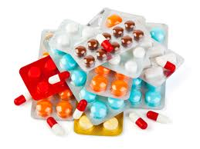
Voedingssupplementen
  Probiotica / prebiotica: onvoldoende bewijs.
  Anti-oxidantia: idem.
  Omega-3: meest onderzocht, mogelijk klein effect, globaal niet aanbevolen als standaardbehandeling.
Mindfulness
  Kleine positieve effectgrootte bij kinderen.
  Niet bij iedereen effectief.
Medicatie
  Blijft vaak nodig – zeer effectief

Slide 18
4.3 Medicatie
1e keus: Methylfenidaat (terugbetaald) - 70%
  Verschillende vormen, verschil qua werkingsduur:
    Kortwerkende Rilatine® / Medikinet®: 3 à 4 uur effect
    Langwerkende Rilatine MR® / Medikinet Retard®: 6 à 8 uur
    Langwerkende Equasym XR®: ongeveer 8 uur
    Langwerkende Concerta®: 10 à 12 uur
2e keus: dexamfetamine - 70%
  Dexamfetamine 5-6u
  Elvanse 10-11u – nieuw! – goed bij adolescenten
  => 90% effectief (effect en goed verdragen)

Slide 19
Andere mogelijkheden (effectiviteit zakt):
3e keus - 24-uurs effect – geen stimulantia:
  Atomoxetine (Strattera®) (vb. bij comorbe angst / …)
  Guanfacine (Intuniv®) (obv ervaring: bij MR, complexere beelden)
ev. in combinatie met stimulerende middelen (off-label)
  Clonidine (Dixarit®)
  Bupropion (Wellbutrin®, Zyban®)

Slide 20
Praktisch – start
Welk medicijn en welke dosering: volledig maatwerk – geen voorspellers
Dosering niet te bepalen obv lichaamsgewicht
In de praktijk:
  Starten met kortwerkend MPH (Rilatine ®, Medikinet ®)
  Standaarddosering werkt beter dan maatwerk:
    Week 1: 3x mg
    Week 2: 3x 10mg
    Week 3: 3x 15mg
    Week: 3x 20mg (max.)
    Tenzij nevenwerkingen

Slide 21
Praktisch – vervolg
Ivm evaluatie: Leerkrachten zeer betrouwbare informatiebronnen voor evaluatie effect
Bij overschakeling van kortwerkend naar langwerkend je niet puur omrekenen van dosis van IR naar MR wegens andere verdeling bij vergeving
Lange termijn (studies van heel grondige opvolging van 2j)
  In algemeen veilig
  Alleen bloeddruk en pols: lichte verhoging: opvolgen
Hoe lang doorgeven?
Na 2j afbouwen:
op groepsniveau: minder goed
op individueel niveau: sommigen even goed zonder medicatie
=> heel goed evalueren per kind of verderzetting nodig is
=> periodiek 1-2-3w stoppen, best in schooljaar, want in vakantie niet goed te beoordelen

Slide 22
Praktisch: de referentie
ZorgpadADHD via www.adhd-traject.be/nl
Het zorgpad ADHD volgt de geldende richtlijnen van de Hoge Gezondheidsraad en voegt informatie uit andere (inter)nationale richtlijnen toe

Slide 23
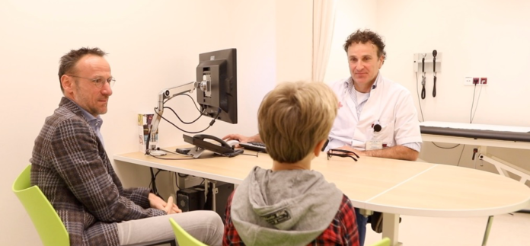
5. Rol van de huisarts
Deze foto van Onbekende auteur is gelicentieerd onder CC BY-SA-NC

Slide 24

Rol van de huisarts
Eerste aanspreekpunt voor ouders en kind bij vermoeden van ADHD
Signaleren en eerste aanpak van symptomen en comorbiditeiten
  Psycho-educatie (zorgpad ADHD, Zitstil.be)
  Eerste interventies
    Niet-medicamenteuse adviezen ivm leefstijladviezen: voldoende beweging, regelmatige structuur en slaap
    Kidcool??
    Vb. inslaapproblemen R/ melatonine
Samenwerken met scholen, specialisten en andere hulpverleners
Opvolgen biometrie (l en LG), cardiovasculair (pols, bloeddruk)

Slide 25
6. Belangrijkste conclusies update ADHD
ADHD is dimensioneel, behandeling wel categoriaal
Diagnostiek blijft klinisch — biomarkers, AI en imaging zijn nog niet betrouwbaar genoeg.
ADHD is sterk genetisch, met rol voor epigenetica
Hoge comorbiditeit wordt deels verklaard door de gemeenschappelijke genetische aanleg met andere stoornissen
Schermen veroorzaken geen ADHD; genetische kwetsbaarheid speelt grotere rol.
Psycho-educatie en niet-medicamenteus ingrijpen belangrijk - nieuwe behandelingen tonen kleine effecten - medicatie blijft uiteindelijk belangrijke interventie.
Huisartsen belangrijke rol als centrale zorgfiguur cfr andere ziektes (signalering, context, FU, …)

Slide 26
6. Belangrijkste conclusies rol van de huisarts
Huisartsen belangrijke rol als centrale zorgfiguur cfr andere ziektes (signalering, context, FU, …)
Zorgpad ADHD www.adhd-traject.be/nl
Zitstil.be
Interventies niet- en medicamenteus (Kidcool? melatonine, …)
Verwijzen naar en samenwerking met andere hulpverleners
Medicamenteus:
  Lengte, gewicht, bloeddruk, pols, belasting epilepsie en hartritmestoornissen?
  Eerste keuze: MPH: Medikinet (goedkoopste zolang geen terugbetaling)
Standaarddosering
    Week 1: 3x mg
    Week 2: 3x 10mg
    Week 3: 3x 15mg
    Week: 3x 20mg (max.)
    Tenzij nevenwerkingen

Slide 27

Vragen?

Slide 28
Extra info

Slide 29
Ziekte?
Duidelijk sterk genetisch bepaald (70-80%, polygenetisch, 20% vd genen al gedetecteerd)
Andere hersenstructuur
Buitenkant ‘hyper’ (snel reageren op vanalles) → cognitieve informatieverwerking verloopt minder adequaat: kleinere signaaldetectie, tragere verwerkingstijd, minder hersenstimulatie als antwoord op stimuli van buitenaf door onderliggend ONDERstimulatie
Verschil qua hersenfunctie: te weinig inhibitie
Schakeling naar:
  TAAK-ORIËNTATIE netwerk loopt moeizamer (in gang schieten)
  Dimensioneel (want polygenetisc) cfr. Hypertensie: aan het uiteinde vh spectrum veel risico’s en behandeling nodig

Slide 30
ADHD bij volwassenen
Prevalentie: 3-4% (50-50 man/vrouw)
= helft van bij de kinderen: 3 tot 9 jongens/1meisje
87% vd volwassenen ‘diagnose de novo’: geen diagnose op kinderleeftijd
Diagnose op kinderleeftijd vervalt vaak op latere leeftijd
Mogelijks aparte concepten of toch gelijkaardig probleem maar lang gecompenseerd als kind
Klinisch interview gouden standaard – Vragenlijsten => veel vals positieven
Belang van diagnose: ook hier owv comorbiditeit en ADHD-stuk goed te behandelen (angst x5, depressie x5, 8x bipolair, MM x5), neg impact op ouderschap! Neg ouder-kind-relatie!

Slide 31
Behandeling volwassenen
Medicatie 60% effectief
Minder groot verschil tussen stim en non-stim
Geen terugbetaling voor volw!
Zwangerschap: geen duidelijk gerelateerd risico, dus als echt nodig, verder behandelen
Verhoogd risico op Parkinson? Voorlopig geen overtuigend bewijs
Cardiovasculair risico: verhoogde RR en pols: per patient opvolgen, geen over-all groot effect

Slide 32
P-factor – comorbiditeit
P-factor = reëel genetisch onderliggend construct dat de genetische associatie tussen alle verschillende psychiatrische beelden capteert
Daarbij zien we dat de onaandachtigheid de hoogste scorende is op de p-factor
Dus gedeelde genetische kwetsbaarheid voor psych stoornis
Deel vd comorbiditeit tussen alle stoornissen is uiting van de P-factor
En zeker bij mensen met ADHD gezien omdat de onaandachtigheidsfactor zo’n grote kwetsbaarheid (p-factor) geeft
Dus veel comorbiditeit bij ADHD

